Slide 1
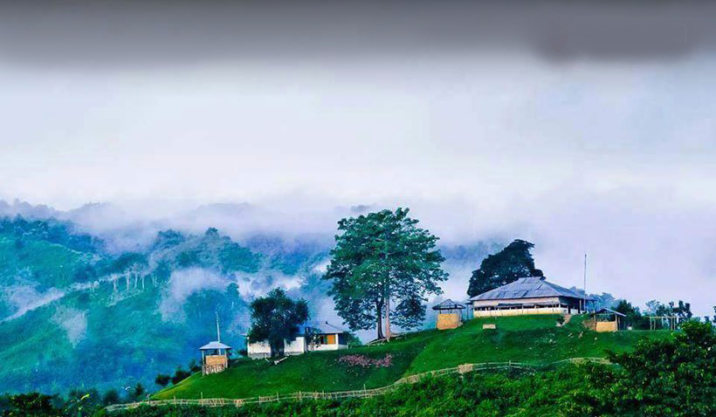
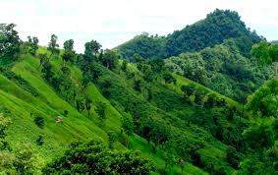
আজকের পাঠে সবাইকে
শুভেচ্ছা

Slide 2
পরিচিতি
শিক্ষক পরিচিতি
বিষয়ঃপরিচিতি
মোঃরফিকুল ইসলাম
সহকারী শিক্ষক
৩৬নং পূর্ব ভাষানচর স: প্রাথমিক বিদ্যালয়
সদরপুর, ফরিদপুর।
শ্রেণি-পঞ্চম
বিষয়-বাংলাদেশ ও বিশ্ব পরিচয়।
অধ্যায়: ৩ বাংলাদেশের ক্ষুদ্র নৃ-গোষ্ঠী।
পাঠ-চাকমা।

Slide 3
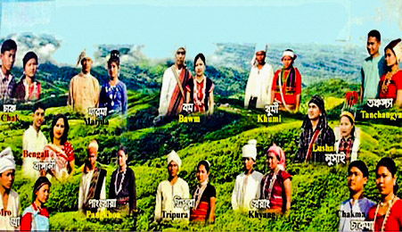
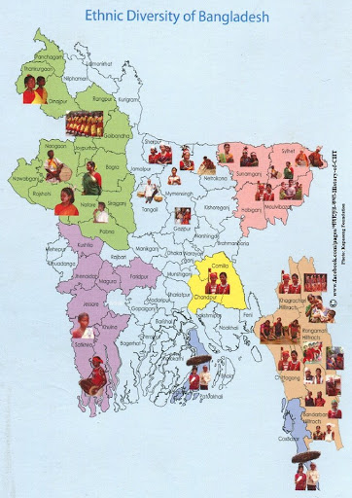
বাংলাদেশের বিভিন্ন ক্ষুদ্র নৃ-গোষ্ঠি।

Slide 4
চলো একটি ভিডিও দেখি।

Slide 5
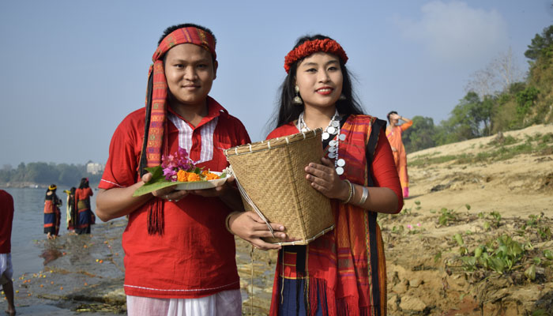
আজ আমরা আলোচনা করবো চাকমা উপজাতি নিয়ে।
চাকমা

Slide 6
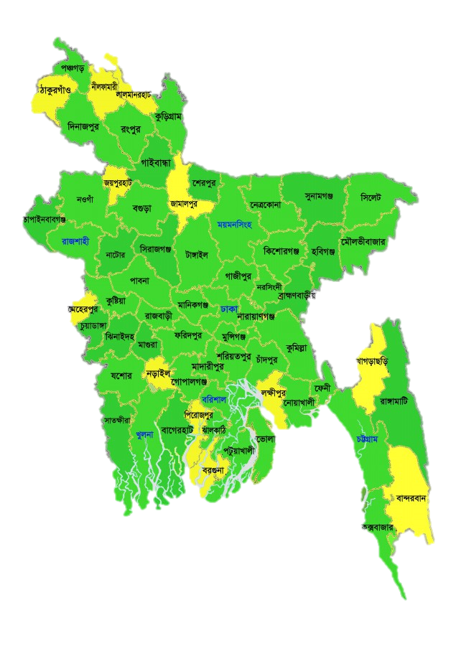
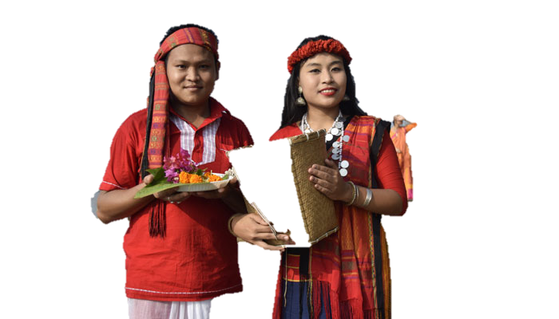
খাগড়াছড়ি
রাঙ্গামাটি
চাকমা

Slide 7
শিখনফল
২.৩.১ বিভিন্ন ক্ষুদ্র নৃ-গোষ্ঠির নাম বলতে পারবে।
২.৩.২ চাকমাদের পোশাক,খাদ্য ও উৎসব সম্পর্ক বর্ননা করতে পারবে।
২.৩.৩ চাকমাদের জীবনধারা ও সংস্কৃতির প্রতি শ্রদ্ধাশীল হবে।

Slide 8
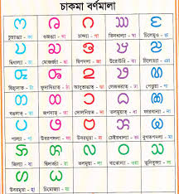

Slide 9
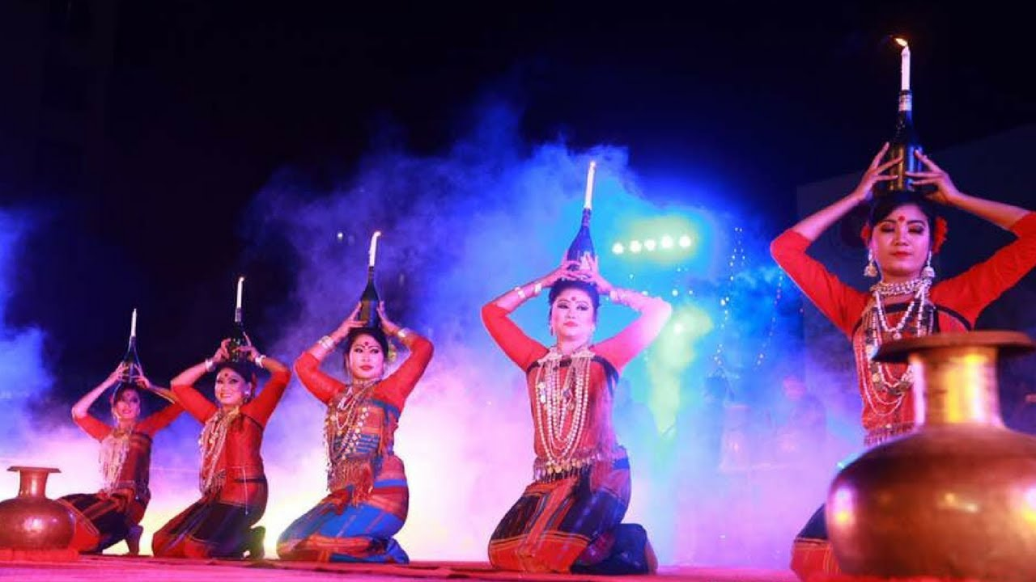
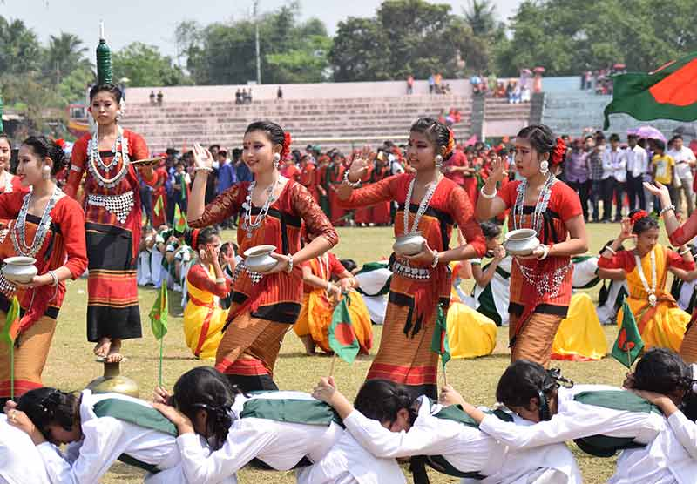
চাকমা নিজস্ব সাংস্কৃতিক উৎসব।

Slide 10
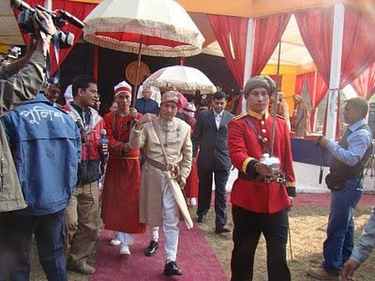
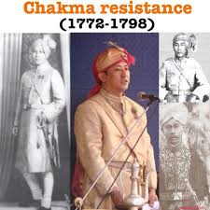
চাকমা রাজা

Slide 11
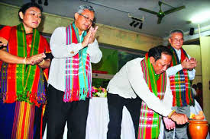
কারবারি
চাকমাদের গ্রাম প্রধান (কারবারি)

Slide 12
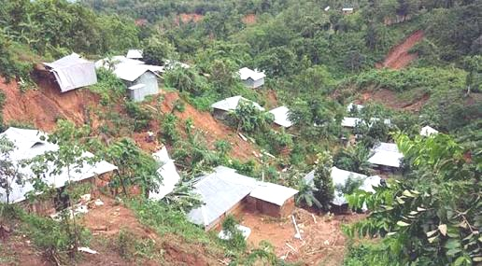
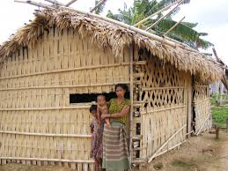
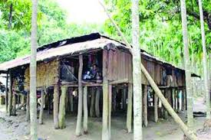
চাকমাদের বাড়ি বাঁশ ও কাঠ দিয়ে তৈরি।

Slide 13
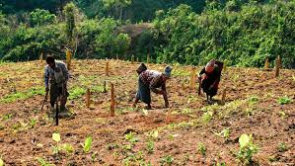
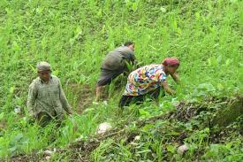
চাকমাদের জুম চাষ।

Slide 14
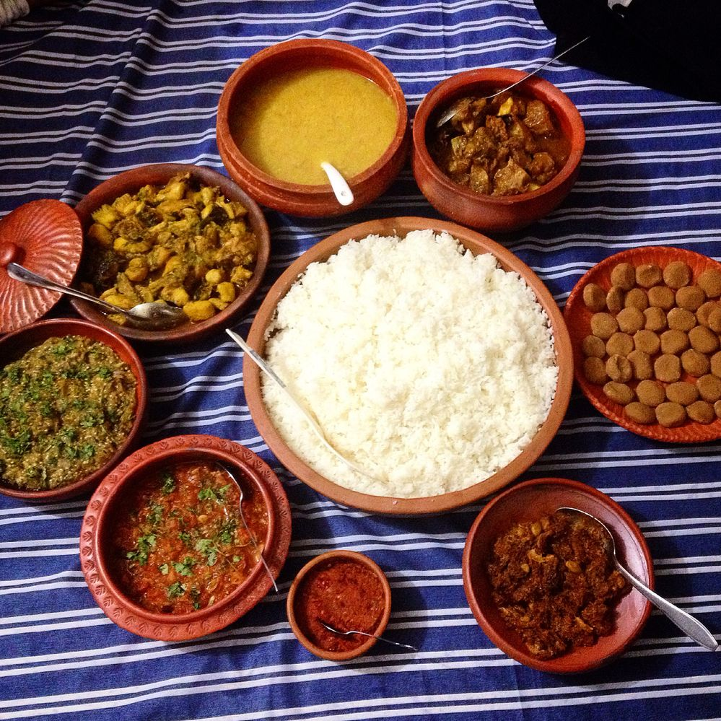
চাকমাদের প্রধানখাবার ভাত।

Slide 15
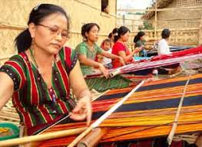
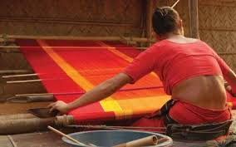
চাকমারা নিজস্ব তাঁতে কাপড় তৈরি করেন।

Slide 16
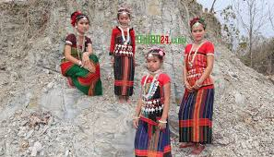
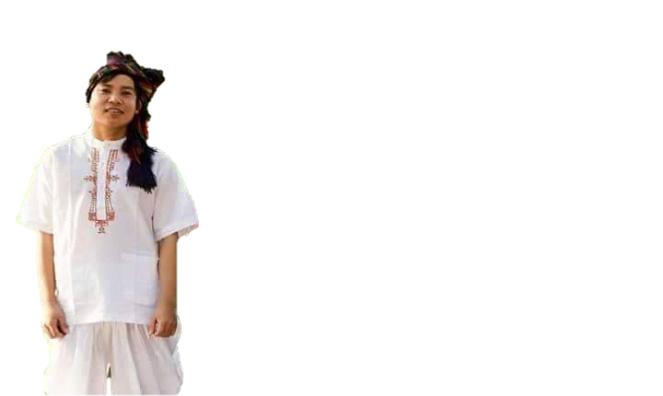
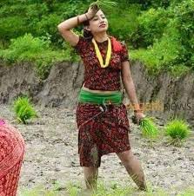
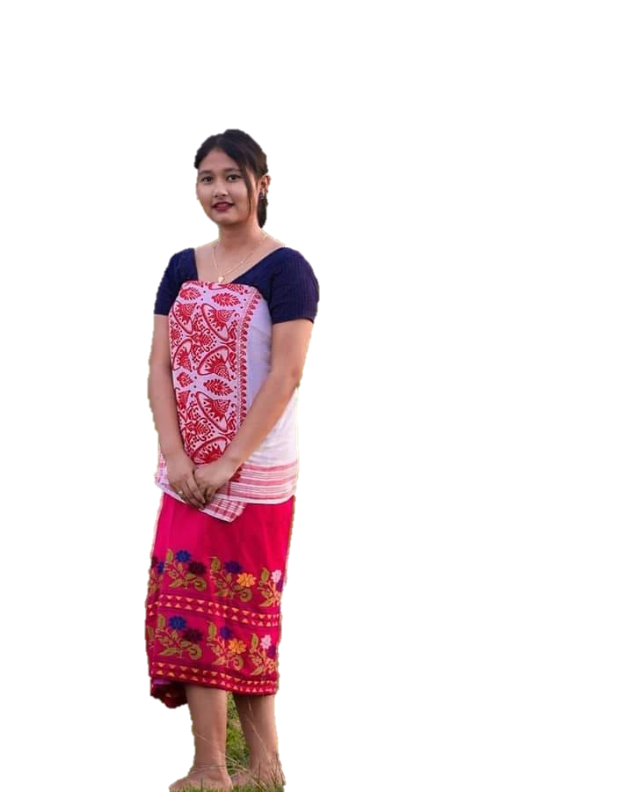
চাকমাদের পোশাক।

Slide 17
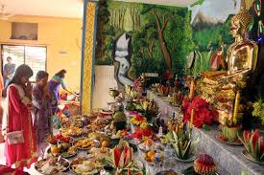
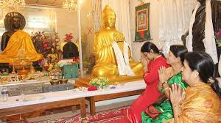
চাকমাদের বৌদ্ধ পূর্ণমা উৎসব পালন।

Slide 18
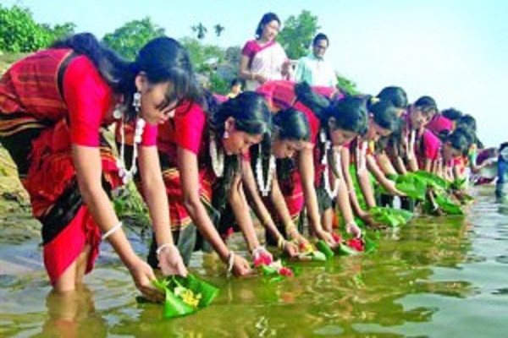
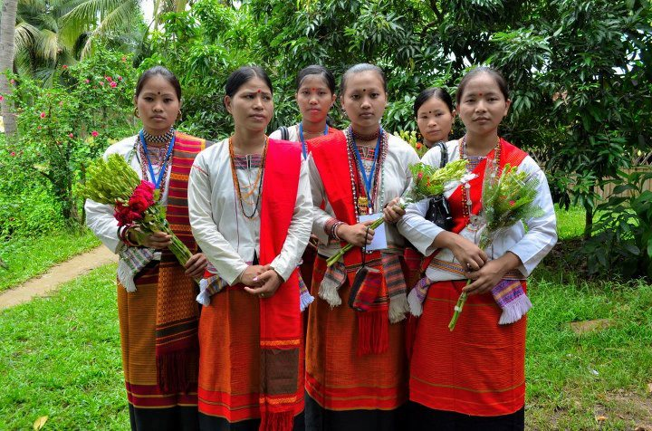
চাকমাদের বিঝু উৎসব পালন।

Slide 19
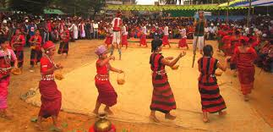
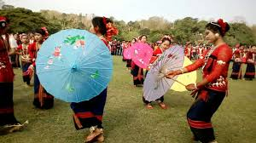
চাকমাদের বর্ষবরণ উৎসব পালন।

Slide 20
পাঠ্য বইয়ের সাথে সংযোগঃ
তোমাদের পাঠ্য বইয়ের ১০ পৃষ্ঠা বের কর এবং নিরবে পড়ে দলে আলোচনা কর।

Slide 22
দলগত কাজ
দলগত কাজ
গোলাপ
চাকমারা কোথায় বাস করে?চাকমাদের প্রধান খাবার কী?
জুই
চাকমা মেয়ে ও ছেলেদের পোশাকের নাম লিখ।
জবা
চাকমাদের ২টি উৎসবের নাম লিখ।

Slide 23
জোড়ায় কাজ
১।শূন্যস্থান পূরণ করঃ
ক) বাংলাদেশে ------অধিক ক্ষুদ্র নৃ-গোষ্ঠি রয়েছে।
খ) চাকমাদের চাষাবাদ পদ্ধতির নাম------------------।
গ) বাংলা নববর্ষর সময় চাকমারা ------------উৎসব পালন করে।
ঘ) চাকমা জনদগোষ্ঠি------দের ধর্মীয় উৎসব পালন করে।

Slide 24
মূল্যায়ন
সংক্ষেপে উত্তর দাওঃ
১। চাকমাদের গ্রাম প্রধানকে কী বলে?
২। চাকমাদের চাষাবাদ পদ্ধতি কেমন? ২টি বাক্যে লিখ?

Slide 25
বাড়ির কাজ
১। তোমাদের জীবনধারা ও চাকমাদের জীবনধারা মধ্যে যে ভিন্নতা লক্ষ্য করা যায় তা ৩টি বাক্যে লিখে আনবে।

Slide 26
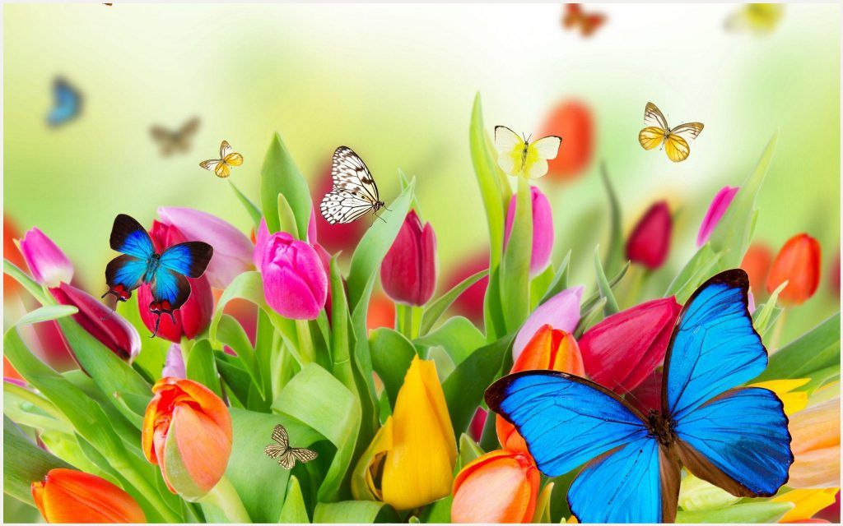
ধন্যবাদ
সবাইকে

